Slide 1
Forløb udviklet af lærere fra Aurehøj Gymnasium, som en del af Kompetenceudviklingsforløbet Engineering i gymnasiet

Slide 2
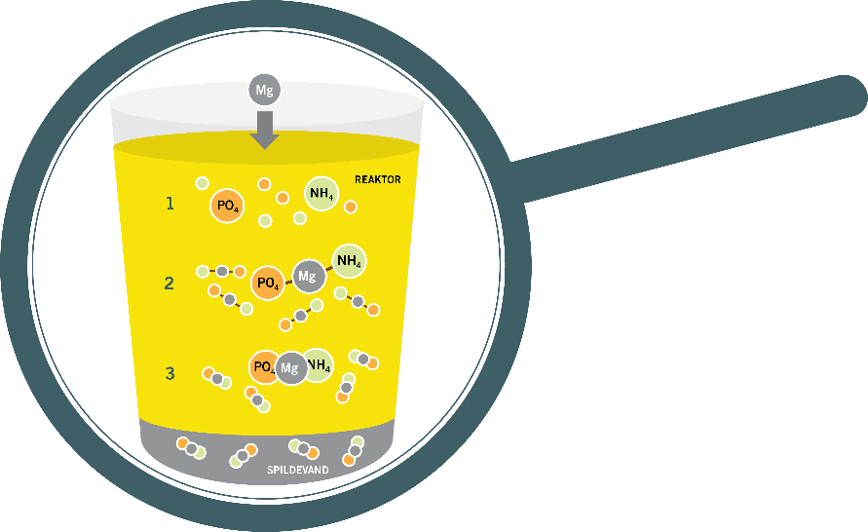
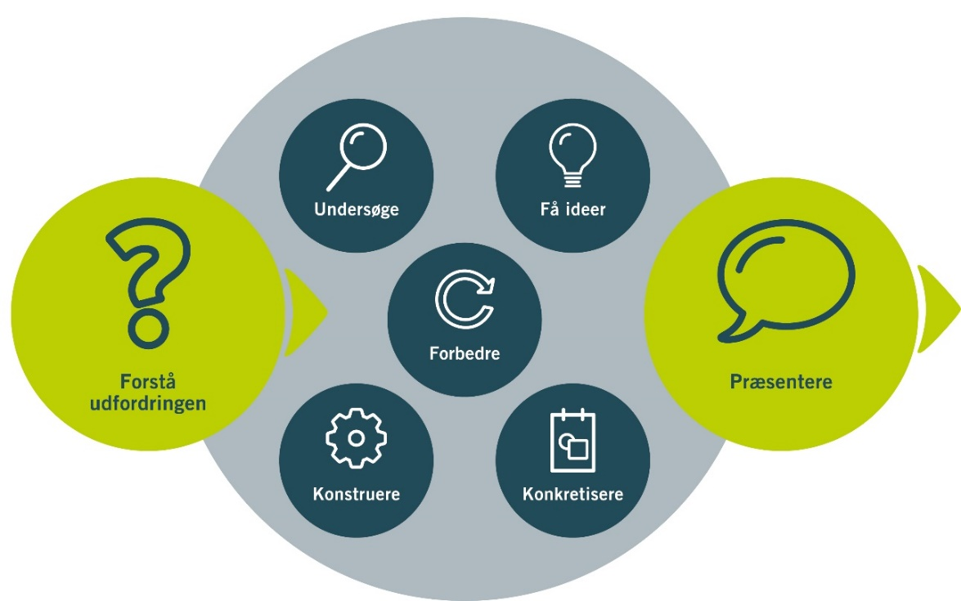
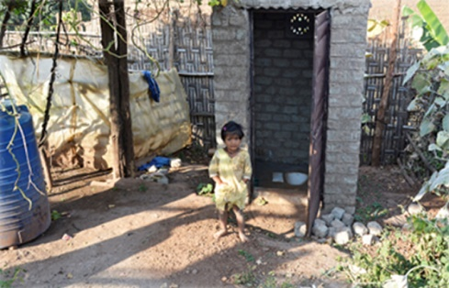
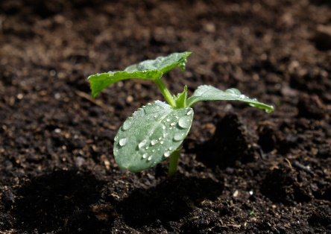
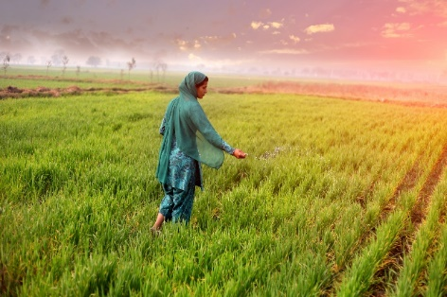
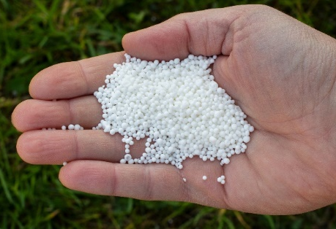
Fra urin til gødning
Struvitproduktion i Indien i lille skala?

Slide 3
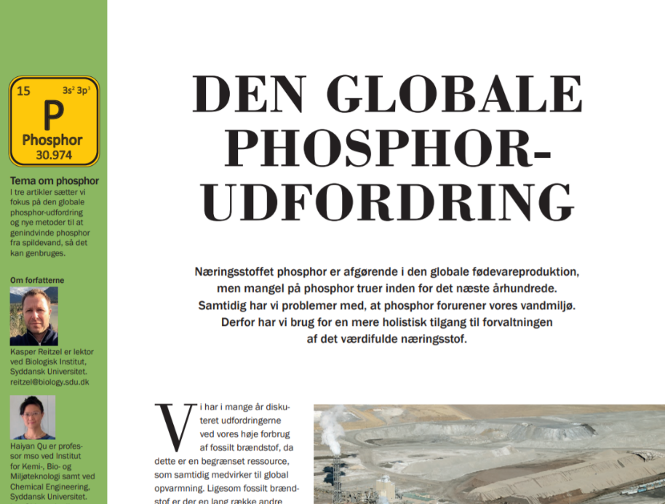
Den globale phosphorudfordring
Phosphor, typisk i form af phosphat (PO43-), bruges i kunstgødning
Phosphat i vandmiljøer skaber eutrofiering, iltsvind og tab af biodiversitet
Lineært P-kredsløb: Phosphat udvindes fra bjergarter og udvaskes til vandmiljøer
Cirkulært P-kredsløb: Phosphat genindvindes fra opsamlet spildevand, husdyrs urin/afføring og menneskers urin/afføring

Slide 4
Case: Indien
Køkkenhaver i både byer og på landet har stort potentiale for at forbedre både ernæring og selvforsyning – men køkkenhaverne har også brug for gødning
… Within a small place. she and her family members had managed to grow papaya, mango, lemon, guava and diverse seasonal vegetables including chilly, kundru and beans. The kitchen garden provides her family with a steady stream of different vegetables and fruits,and adds greatly to their nutrition while also providing a little extra for sale to add to the family income.

Slide 5
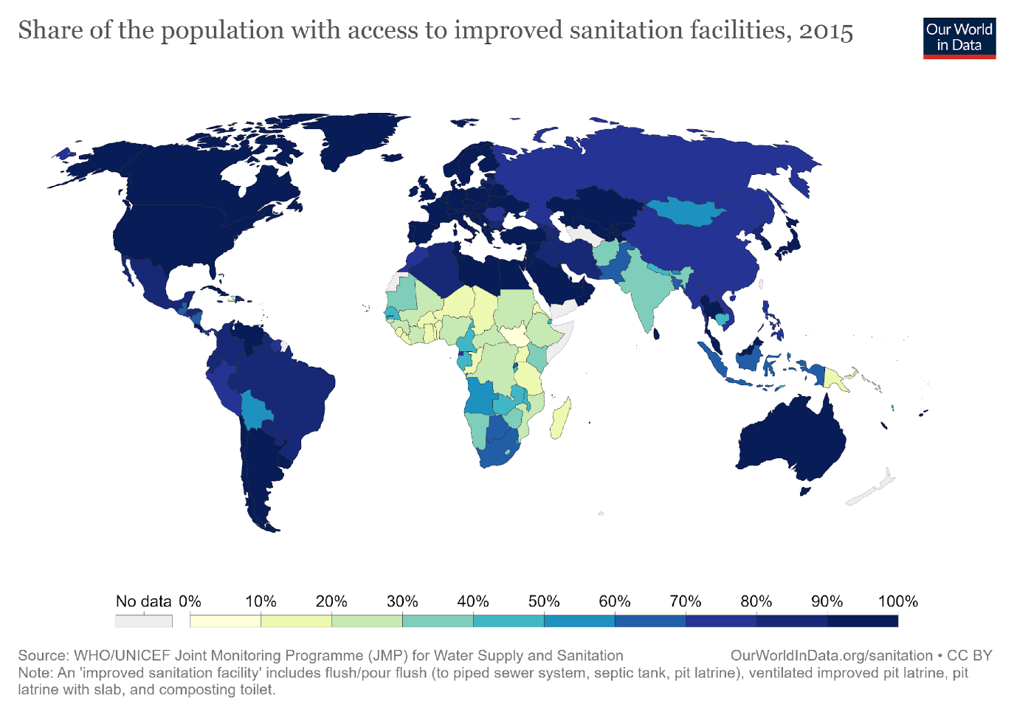
Case: Indien
Kun 30-40 % af Indiens befolkning har adgang til ‘improved sanitation facilities’, dvs. toiletter der sikrer en hygiejnisk adskillelse mellem dem selv og deres afføring/urin.

Slide 6
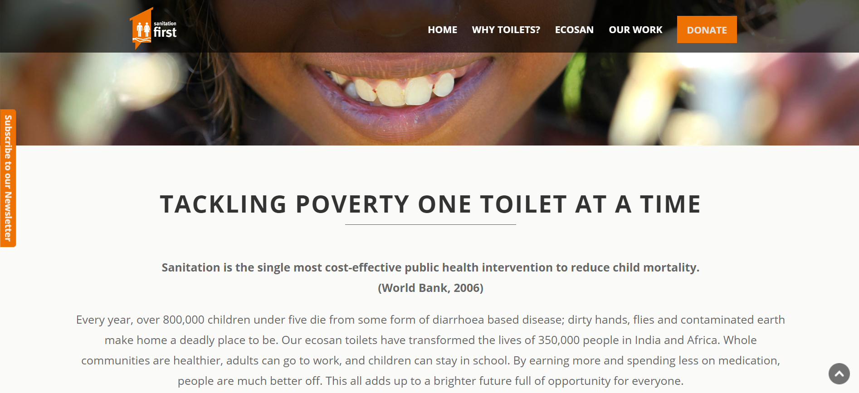
Case: Indien
Komposterings-toiletter med adskilt opsamling af urin/afføring har stort potentiale som en vej til improved sanitation facilities (de off-grid, billige og producerer gødning, som kan bruges lokalt)

Slide 7
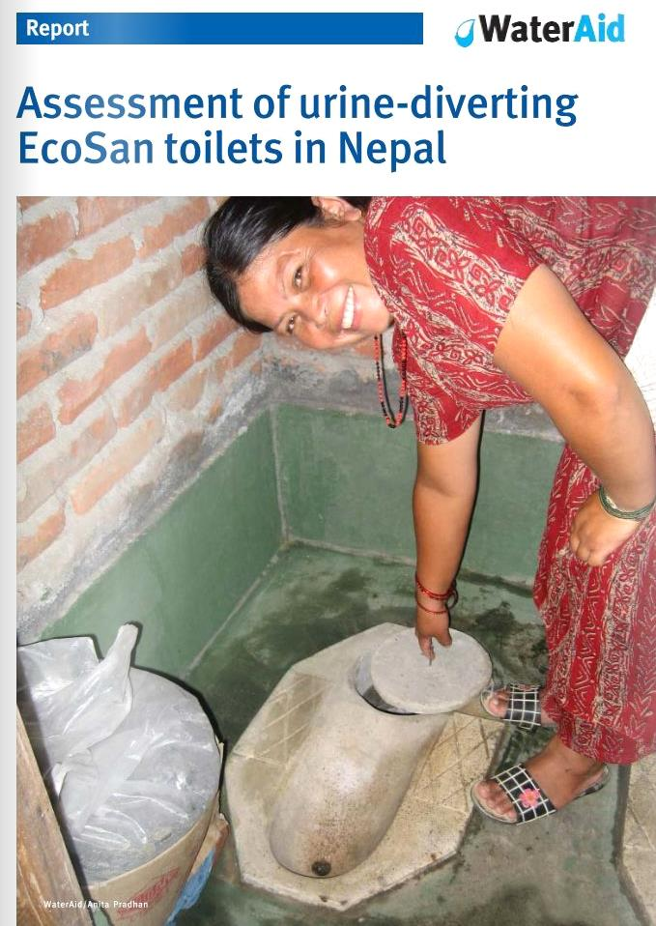
Case: Indien
Urin fra komposteringstoiletter udnyttes typisk ikke i lige så høj grad som afføringen – selvom den indeholder værdifuld phosphat!

Slide 8
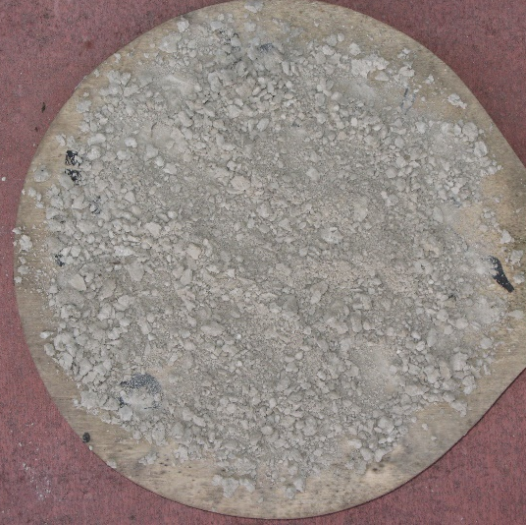
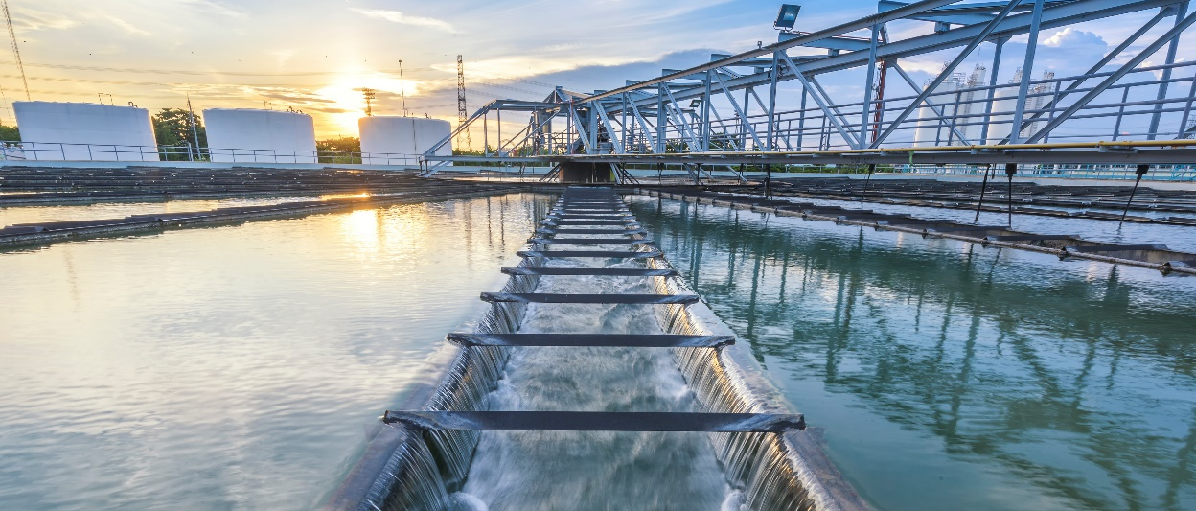
Struvitproduktion i Danmark i stor skala
Phosphat i spildevand udfældes i den tungtopløselige ionforbindelse struvit
Struvit (MgNH₄PO₄ ∙ 6H2O) kan anvendes som gødning
Struvitanlæg testes på flere rensningsanlæg i DK – dvs. i relativt stor skala

Slide 9
Struvitproduktion i Indien i lille skala?

Slide 10
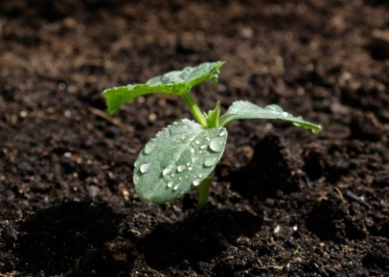
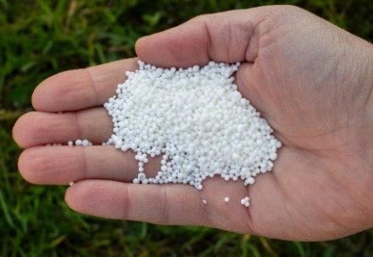
Jeres opgave og produkt
Foreslå et design + målrettet brugsvejledning til et lille anlæg, der så effektivt som muligt kan producere struvit fra opsamlet urin i Indien.
Jeres idéer til design og/eller brugervejledning skal forbedres gennem eksperimenter, som I selv planlægger.
Jeres endelige design skal præsenteres som en poster, evt. med en separat brugsvejledning

Slide 11
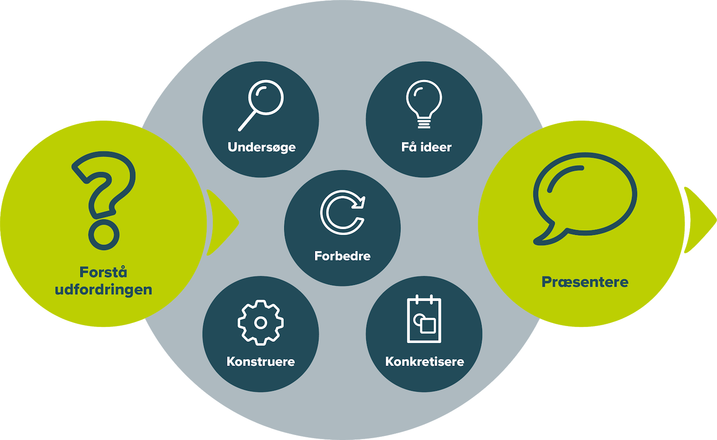
Engineering-processen

Slide 12
Logbog
Formål: At I kan holde styr på og får dokumenteret jeres proces, overvejelser, idéer, resultater, konklusioner, osv.
Udfyldes løbende (dvs. mindst én gang i hvert modul). Der er ikke noget fast format – I skal bare få skrevet noget ned ☺
Logbogen tæller med i vurderingen af jeres produkt

